Slide 1
兆豐票券 修改項目紀錄
2022/7/20

Slide 2
Vic

Slide 3
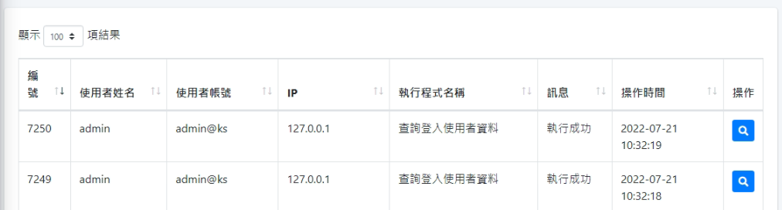
CMS_操作紀錄
已完成
「IP」欄位改為「使用者登入IP」。

